Slide 1
综合布线技术与工程 综合布线系统设计基础（二）

Slide 2
3.5 综合布线系统选择
3.5.1 屏蔽与非屏蔽双绞线的选择
为什么要采用非屏蔽系统
UTP线缆结构设计可很好地抗干扰
线缆传输数据速率要求不高
管槽系统的屏蔽作用
安装维护方便，整体造价低
屏蔽系统安装困难、技术要求较高和工程造价较高。
为什么要采用屏蔽系统
非屏蔽系统线缆结构有可能降低其技术性能
非屏蔽系统容易对外辐射保密性差
非屏蔽系统的高速数据传输性能较差

Slide 3
3.5 综合布线系统选择
3.5.1 屏蔽与非屏蔽双绞线的选择
选择非屏蔽系统与屏蔽系统的考虑因素
当综合布线工程现场的电磁干扰场强度低于防护标准的规定，或采用非屏蔽布线系统能满足安装现场条件对线缆的间距要求时，综合布线系统宜采用非屏蔽系统产品。
当综合布线区域内存在的电磁干扰场强高于3V／m时，或建设单位(业主)对电磁兼容性有较高的要求(电磁干扰和防信息泄漏)时，或网络安全保密的需要，综合布线系统宜采用屏蔽系统产品。
在综合布线系统工程中，对于选用的传输媒介和连接硬件，必须从综合布线系统的整体和全局考虑，要求保证系统工程的一致性和统一性。
当布线环境处在强电磁场附近需要对布线系统进行屏蔽时，可以根据环境电磁干扰的强弱，采取三个层次不同的屏蔽措施。在一般电磁干扰的情况下，可采用金属槽管屏蔽的办法;在存在较强电磁干扰源的情况下，可采用屏蔽双绞线和屏蔽连接件的屏蔽系统，再辅助以金属桥架和管道，可取得较好的屏蔽效果;在有极强电磁干扰的情况下，可以采用光缆布线。采用光缆布线成本较高，但屏蔽效果最好，而且可以得到极高的带宽和传输速率。

Slide 4
3.5 综合布线系统选择
3.5.2 超5类与6类布线系统的选择
基本数据比较
 | CAT5e | CAT6
频率带宽 | 100MHz | 250MHz
100Mbps支持 | 支持好 | 支持好
价格 | 便宜 | 比CAT5e贵30%
安装 | 容易 | 比CAT5e难
电气性能 | 比CAT5好 | 比CAT5e好
1000Mbps支持 | 较好支持 | 很好支持
10Gbps支持 | 不支持 | 支持,仅55米
光纤到桌面的挑战 | 影响小 | 影响大

Slide 5
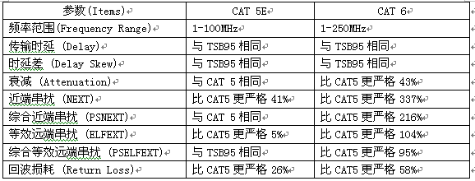
3.5 综合布线系统选择
3.5.2 超5类与6类布线系统的选择
电气性能比较

Slide 6
3.5 综合布线系统选择
3.5.2 超5类与6类布线系统的选择
CAT5e和CAT6在在1000Mbps上应用的比较
用双绞线作为传输介质的千兆网络技术有：1000BASE-T和1000BASE-TX
CAT5e只支持1000BASE-T
CAT6既支持1000BASE-T也支持1000BASE-TX

Slide 7
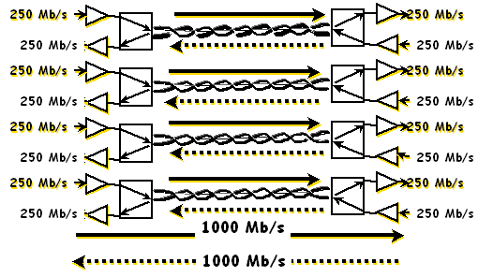

Slide 8
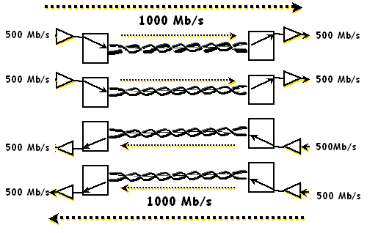
1000BASE-TX传输机制

Slide 9
1000BASE-T（CAT5e） | 1000BASE-TX（CAT6）
频率带宽100MHz即可 | 频率带宽250MHz以上
它使用全部４对线，4对线都在全双工的模式运行，每对线支持250Mbps的数据速率(每个方向) | 该技术虽然也使用全部4对线，但是是两对线接收，两对线发送(类似于100Base-Tx)
为了满足千兆网络传输要求，采用了多级信号编码 (PAM-5)、使用了NEXT消除技术和“回声”消除技术，需要在网络设备（如网卡、交换机）的接口处增加D S P（数字信号处理）芯片，这样用超5类实现千兆网络方案就需要较高的成本 | 由于6类布线性能简化了收发设备的设计，不必再使用回波抵消技术，网络设备无需串扰消除，使6类布线参数值余量可以更好地满足千兆位方案的需求。

Slide 10
3.5 综合布线系统选择
3.5.2 超5类与6类布线系统的选择
CAT5e
支持100Mbps，较好支持1000Mbps
投资少，安装易
具有较高的性价比
较好满足未来网络发展需求
CAT6
支持100Mbps，很好支持1000Mbps
投资大，安装难
性能高
能更好地满足未来网络发展需求
适合有经济实力、通信速率和质量要求高的单位

Slide 11
3.5 综合布线系统选择
3.5.3 双绞线与光缆的选择
光纤与非屏蔽双绞线相比具有以下优点：
1) 它具有更高的带宽；
2) 允许的距离更长；
3) 安全性更高；
4) 完全消除了R F I和E M I，允许更靠近电力电缆，而且不会对人身健康产生辐射威胁。

Slide 12
3.5 综合布线系统选择
3.5.3 双绞线与光缆的选择
千兆以太网的光纤选择
多模、单模光纤千兆网络传输距离表

Slide 13
3.5 综合布线系统选择
3.5.3 双绞线与光缆的选择
10G以太网中光纤的选择
10G以太网光纤应用传输距离表
光纤类型 | 应用网络 | 光纤直径(μm) | 波长(nm) | 模式带宽(MHz·km) | 应用范围(m)
多模 | 10GBASE-S | 62.5 | 2000 | 160／150 | 26
 |  |  |  | 200／500 | 33
 |  |  |  | 400／400 | 66
 |  | 50 |  | 500／500 | 82
 |  |  |  | 300
 | 10GBASELx4 | 62.5 | 500／500 | 500／500 | 300
 |  | 50 |  | 400／400 | 240
 |  |  |  | 300
单模 | 10GBASE-L | <10 | 1310 |  | 1000
 | 10GBASE-E |  | 1550 |  | 30000～40000
 | 10GBASE-LX4 |  | 1300 |  | 1000

Slide 14
3.5 综合布线系统选择
3.5.3 双绞线与光缆的选择
光纤布线是数据干线的首选
1） 干线用缆量不大 。
2） 用光缆不必为升级疑虑
3） 处于电磁干扰较严重的弱电井，光缆比较理想
4） 光缆在弱电井布放，安装难度较小

Slide 15
3.5 综合布线系统选择
3.5.3 双绞线与光缆的选择
光纤到桌面的机遇
1）由于CAT 5E线缆实现了支持千兆以太网，并且其标准已正式公布，而6类布线规范直到2002年初才正式公布。使得6类线缆应用比预测的结果要差。
2）6类系统部件的费用比5E类高得多，与光纤布线系统相比价格优势不大。
3）6类系统的施工要求也比5E类高，其难度近似于光缆，但其供应商往往不象光缆供应商那样能够提供专业水平的一条龙服务，竣工后系统不合格率较高
4）光纤布线长度可以比铜缆长，几层楼合用光纤集线器的范围
5）对于光纤到桌面（FTTD，Fiber To The Desk）来说，光缆布线可以考虑省去FD（Floor Distributor，楼层配线设备），直接从BD（Building Distributor，建筑物配线设备）引至桌面。
6） 7类铜缆与光缆相比，二者相比光纤具有较大的优势。

Slide 16
3.5 综合布线系统选择
3.5.3 双绞线与光缆的选择
促进光纤在综合布线中应用的新技术
1）小型化（SFF）光纤连接器
2）理想的VCSEL（垂直腔表面发射激光）光源
3）光电介质转换器
未来的解决方案是光缆在综合布线系统中有着重要的地位，但在目前和今后一定时期，它还不能完全立即取代铜线电缆。光缆主要是在建筑物间和建筑物内的主干线路，而双绞线电缆将会在距离近、分布广和要求低的到工作区的水平布线系统广泛应用，只是当水平布线距离很远电缆无法达到、桌面应用有高带宽和高安全性等要求时，水平布线就需要采用光纤布线系统。
目前综合布线系统的首选方案
光纤主干系统+双绞线水平系统

Slide 17
3.6 产品选型
3.6.1 产品选型原则
满足功能需求
结合环境实际
选用同一品牌的产品
符合相关标准
技术性与经济性相结合

Slide 18
3.6 产品选型
3.6.2 综合布线产品市场现状
综合布线最早是从美国引入我国的，因此市场上最早的综合布线产品主要是美国品牌，随着市场的发展，欧洲、澳洲、台湾等地的产品相继进入中国市场。 近几年，国内品牌所占市场份额也大幅攀升
下图为千家综合布线网公布的2008年7月国内市场的综合布线产品的品牌指数排名

Slide 19
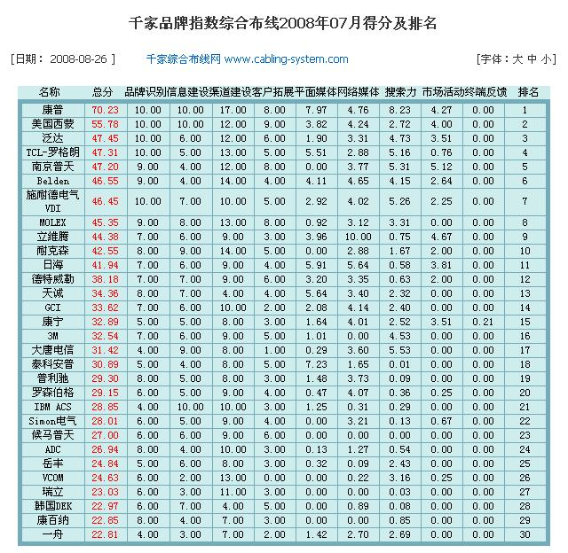

Slide 20
3.7 用户需求分析
3.7.1 建筑物现场勘察
查看各楼层、走廊、房间、电梯厅和大厅等吊顶的情况
计算机网络线路可与哪些线路共用槽道
没有可用的电缆竖井，则要和甲方技术负责人商定垂直槽道的位置，并选择垂直槽道的种类是梯级式、托盘式、槽式桥架还是钢管等
在设备间和楼层配线间，要确定机柜的安放位置，确定到机柜的主干线槽的敷设方式
如果在竖井内墙上挂装楼层配线箱，要求竖井内有电灯，并且有楼板，而不是直通的
确定到卫星配线箱的槽道的敷设方式和槽道种类
讨论大楼结构方面尚不清楚的问题。

Slide 21
3.7 用户需求分析
3.7.2 用户需求分析的对象与范围
1．需求分析对象
通常，综合布线系统建设对象分为智能建筑和智能小区两种类型。
智能建筑
智能小区
住宅智能小区
商住智能小区
校园智能小区

Slide 22
3.7 用户需求分析
3.7.2 用户需求分析的对象与范围
2．用户信息需求分析的范围
工程区域的大小
信息业务种类的多少
语音、数据和图像通信系统
保安监控系统
卫星电视接收系统
消防监控系统
……

Slide 23
3.7 用户需求分析
3.7.3 用户需求分析的基本要求
① 确定工作区数量和性质
② 主要考虑近期需求，兼顾长远发展需要。
③ 多方征求意见。

Slide 24
3.8 设计原则与步骤
3.8.1 设计原则
① 尽量将综合布线系统纳入到建筑物整体规划、设计和建设之中。
② 尽可能将更多的信息系统纳入到综合布线系统。
③ 长远规划思想，保持一定的先进性。
④ 扩展性。
⑤ 标准化。
⑥ 灵活的管理方式。
⑦ 经济性。

Slide 25
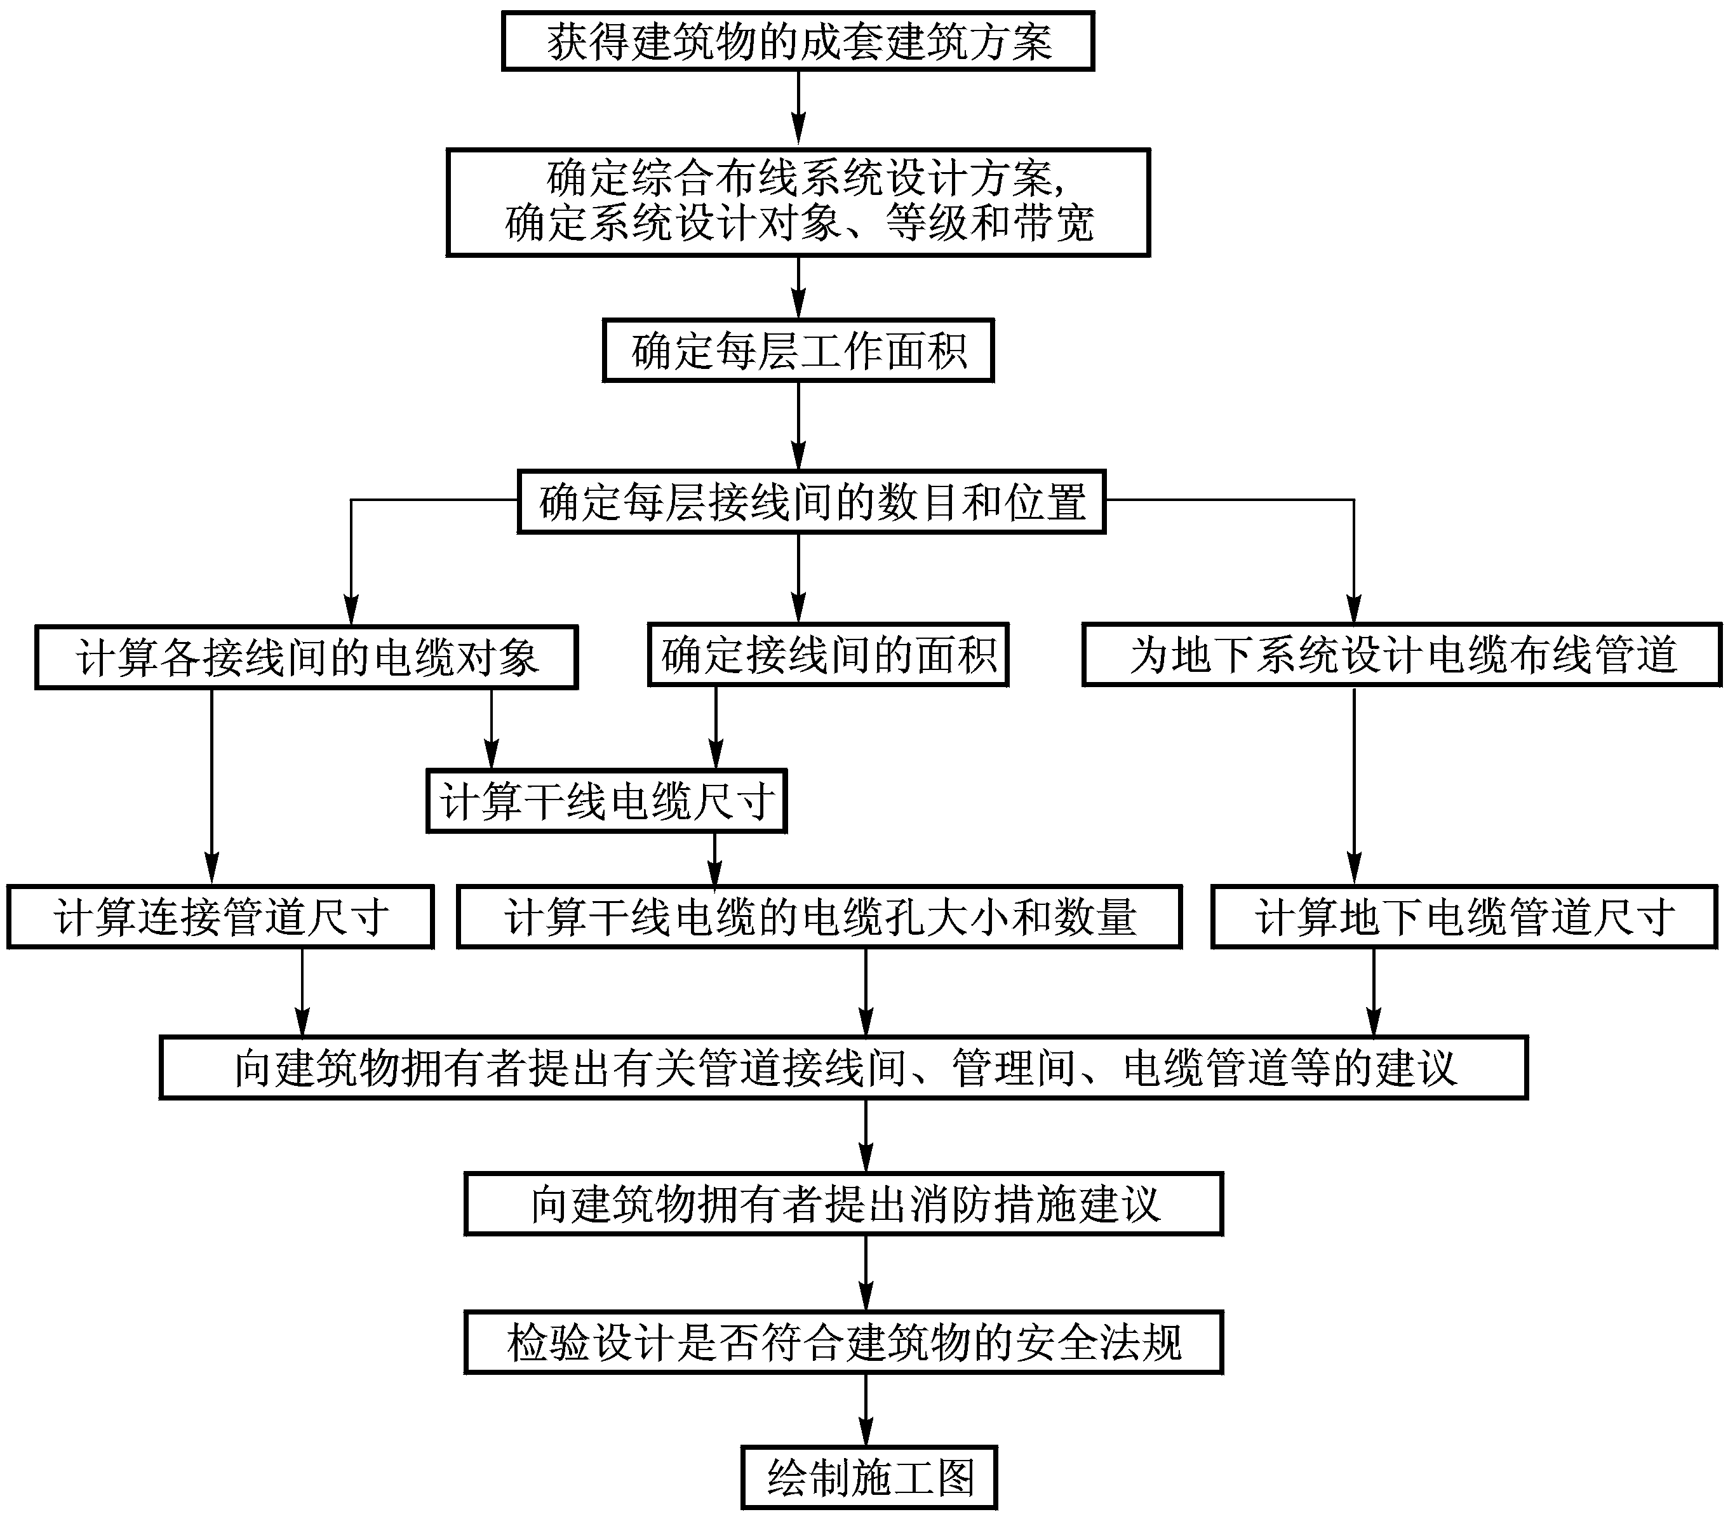
3.8 设计原则与步骤
3.8.2 设计步骤
① 分析用户需求。
② 获取建筑物平面图。
③ 系统结构设计。
④ 布线路由设计。
⑤ 可行性论证。
⑥ 绘制综合布线施工图。
⑦ 编制综合布线用料清单

Slide 26
3.9 图纸设计
综合布线工程中主要采用两种制图软件：AUTOCAD和VISIO。
3.10.1 综合布线工程图
1、网络拓扑结构图
2、综合布线系统拓扑（结构）图
3、综合布线管线路由图
4、楼层信息点平面分布图
5、机柜配线架信息点布局图

Slide 27
3.9 图纸设计
图纸作用
网络拓朴结构；
布线拓朴结构；
布线路由、管槽型号和规格；
工作区子系统中各楼层信息插座的类型和数量；
水平子系统的电缆型号和数量；
垂直干线子系统的线缆型号和数量；
楼层配线架（FD）、建筑物配线架（BD）、建筑群配线架（CD）、光纤互联单元的数量及分布位置；
机柜内配线架及网络设备分布情况。

Slide 28
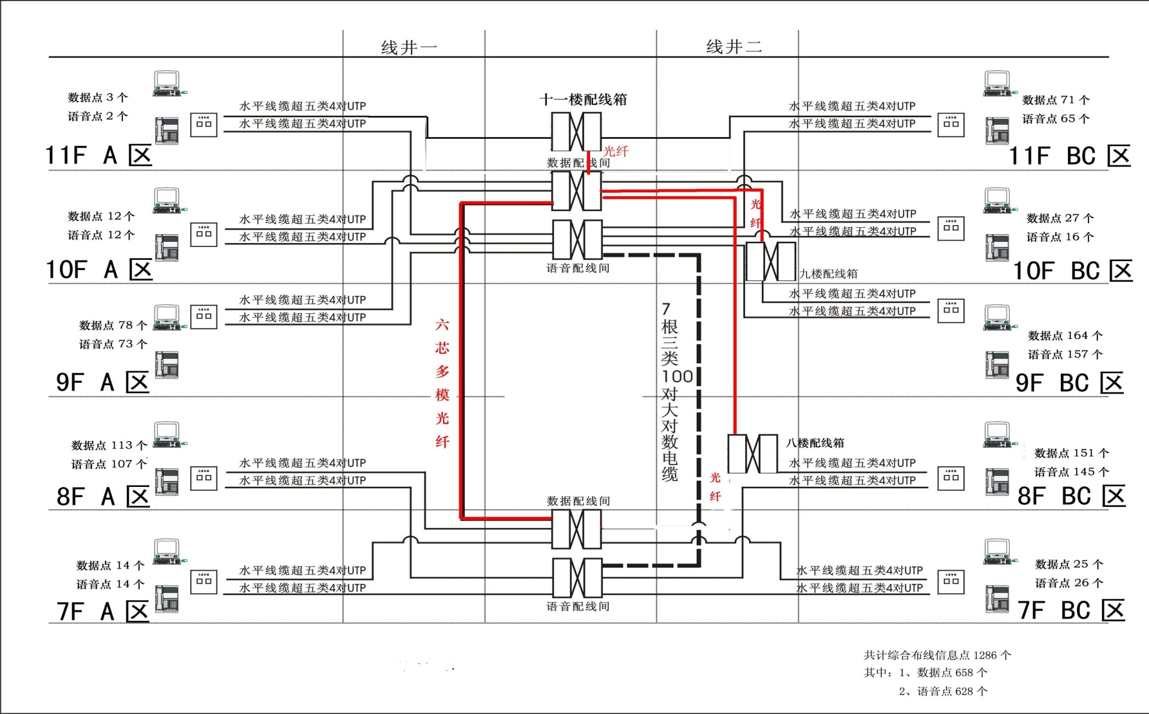
3.9 图纸设计
某大楼7-11层综合布线系统（数据+语音）拓朴图

Slide 29
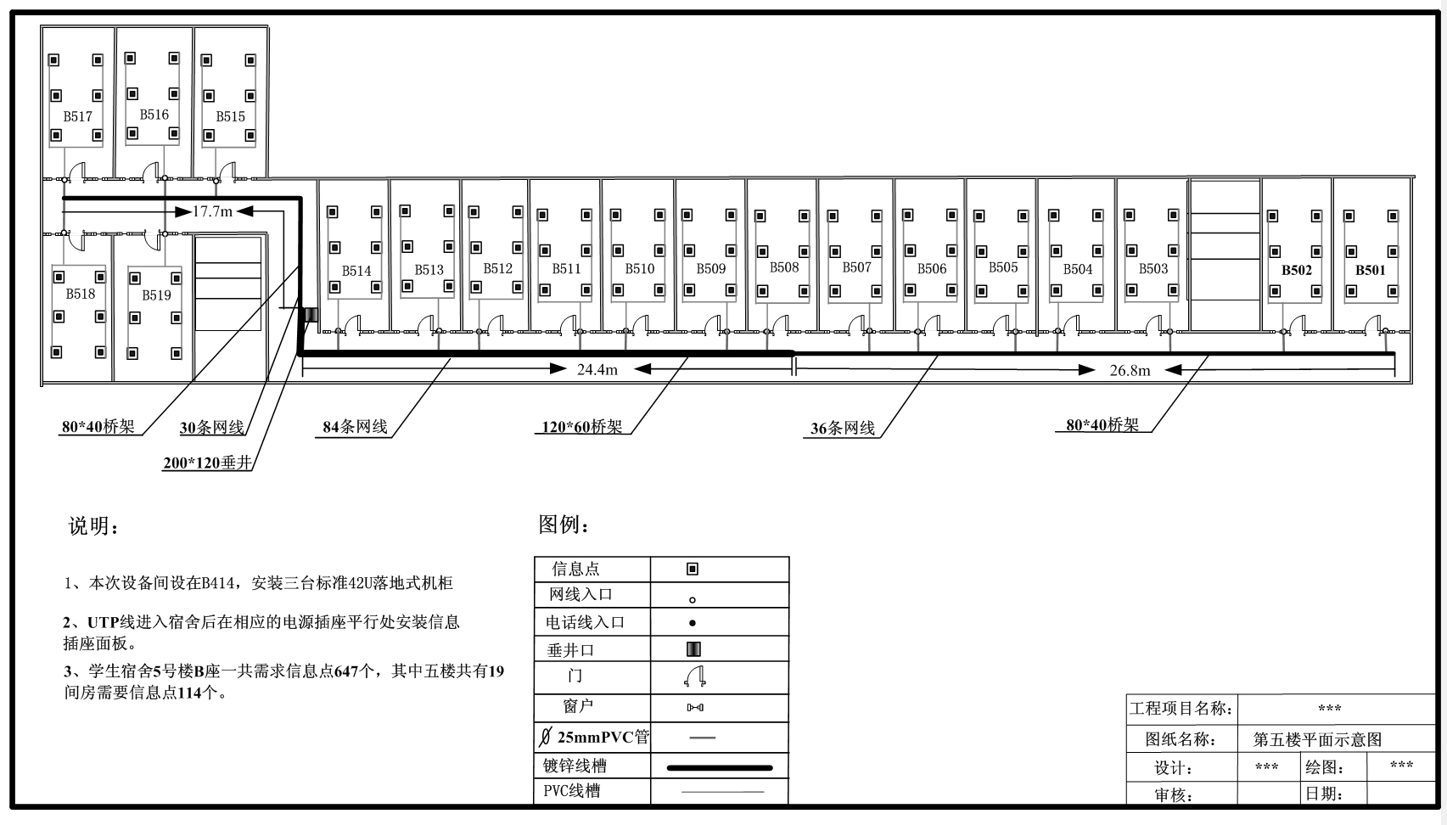
3.9 图纸设计
某学生宿舍楼层信息点和管线布线图

Slide 30
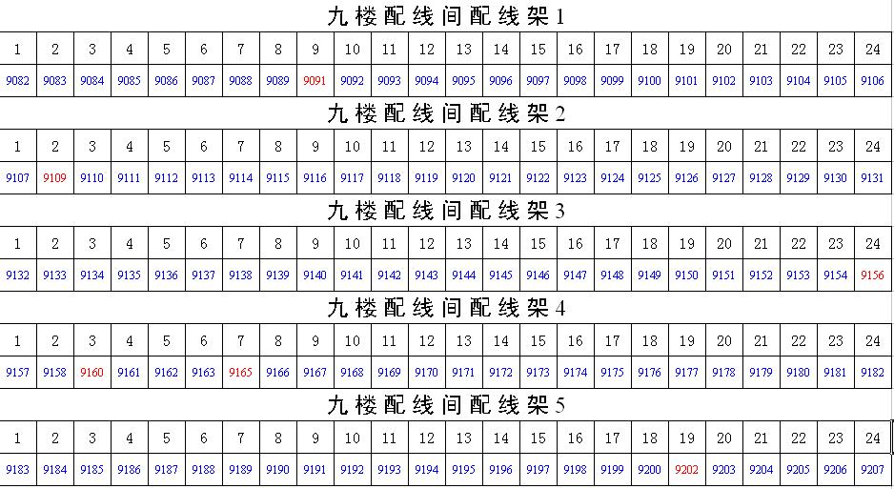
3.9 图纸设计
机柜配线架信息点布局图

Slide 31
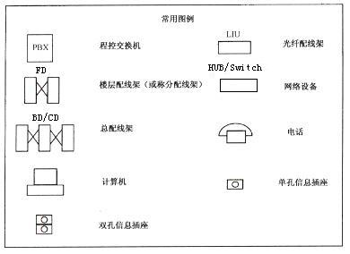
3.9 图纸设计
没有统一的综合布线设计图例，参考图例如下：

Slide 32
3.9 图纸设计
3.9.2 用AUTOCAD绘图
常用AutoCAD主要用于绘制综合布线管线设计图、楼层信息点分布图、布线施工图等

Slide 33
3.9 图纸设计
3.9.3 用Visio绘图
常用Visio绘制网络拓扑图、布线系统拓扑图、信息点分布图等

Slide 34
小结
熟悉综合布线术语、符号。
掌握综合布线系统结构及其变化。
了解综合布线标准的发展。
知道GB50311-2007、TIA/EIA 568B和ISO/IEC 11801-2002。
知道不同的综合布线系统，并能根据需要选择。
了解布线产品市场，学会选择布线产品。
学会用户需求分析方法。
知道综合布线系统设计的原则和步骤
学会用Visio和AutoCAD绘制综合布线系统图。

